Slide 1
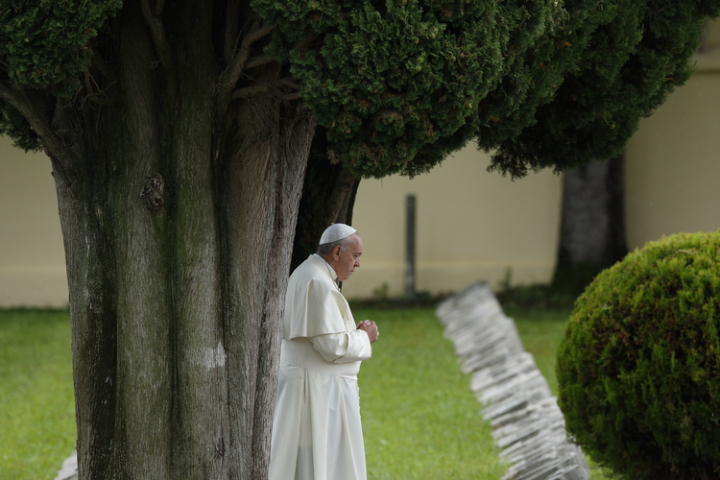
BẢO VỆ MÔI TRƯỜNG DƯỚI
ÁNH SÁNG CỦA THÔNG ĐIỆP Laudato SI’

Slide 2
VÌ SAO CÓ THÔNG ĐIỆP LAUDATO SI
Hiện nay, vấn đề ô nhiễm mỗi trường đang là vấn đề nhức nhối đồi với cả thế giới. Không riêng gì Việt Nam, mà nhiều nước, nhiều địa điểm đều xảy ra tình trang ô nhiễm trầm trọng.

Slide 3
ĐTC kêu gọi bảo vệ ngôi nhà chung của chúng ta.
Thông điệp được công bố năm 2015

Slide 4
Chiến dịch toàn cầu của Caritas Quốc tế:
“Together We = Chúng ta cùng nhau” (2021-2024)
- Với khẩu hiệu: “Hành động hôm nay cho một ngày mai tươi đẹp hơn”
- Kêu gọi hành động: “xây dựng một cộng đồng chăm sóc Ngôi nhà chung và người nghèo”.

Slide 5
Ngày phát động: 13/12/2021
Ngày kết thúc: Tháng 12/2024
- Trong năm 2022 tổ chức các buổi truyền thông
- Trong năm 2023 tất cả cùng bắt tay vào hành động.

Slide 6
Caritas Việt Nam đã tổng kết các hoạt động của các giáo phận và Hội nghị năm 2022, đã đề ra một số hoạt động cụ thể cho năm 2023 chương trình: “Thứ Bảy Xanh”

Slide 7
Các hoạt động cụ thể “Thứ Bẩy Xanh”
1. bảo vệ môi trường: đất, Không khí và nguồn nước
2. Trồng cây xanh, dọn vệ sinh môi trường
3. Vì một ngày mai tươi sáng hơn, ra đi đến với người nghèo

Slide 8
Một số ô nhiễm ảnh hưởng trực tiếp tới con người:
Ô nhiễm môi trường đất
Ô nhiễm không khí
Ô nhiễm nguồn nước

Slide 9
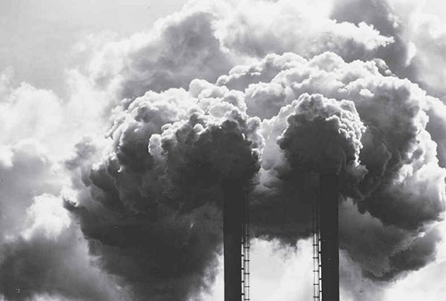
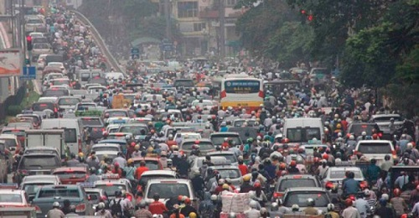
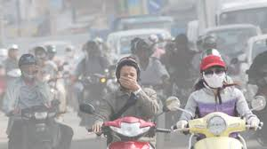
CÁC NGUYÊN NHÂN GÂY Ô NHIỄM
Khí xả thải từ ôtô, xe máy; đun bếp than tổ ong, đốt củi; xây dựng, phá dỡ các công trình; vận chuyển vật liệu; mùi hôi thối từ hệ thống thoát nước chưa được xử lý; mùi từ các trại chăn nuôi gia súc, gia cầm.

Slide 10
1. Ô NHIỄM MÔI TRƯỜNG ĐẤT.
Ô nhiễm môi trường đất là tình trạng các đặc tính của đất bị thay đổi do nồng độ các chất ô nhiễm trên đất cao làm ảnh hưởng tới đa dạng sinh học và gây nguy hiểm đến sức khỏe.

Slide 11
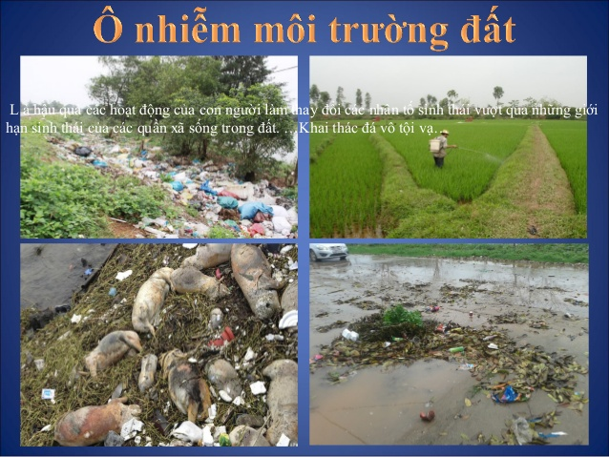
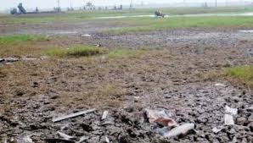
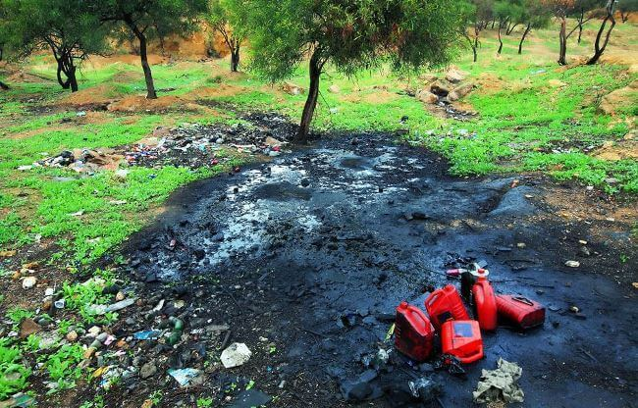
Ô NHIỄM ĐẤT

Slide 12
NGUYÊN NHÂN GÂY RA Ô NHIỄM MÔI TRƯỜNG ĐẤT
Chất thải từ các nhà máy, xí nghiệp, khu CN
2. Chất thải từ hoạt động nông nghiệp
3. Chất thải rắn
4. Hoạt động phá rừng, cháy rừng
5. Hoạt động khai thác
6. Chất thải hạt nhân

Slide 13
HẬU QUẢ CỦA Ô NHIỄM MÔI TRƯỜNG ĐẤT NTN?
1. Khiến ô nhiễm đất.
2. Ảnh hưởng đến sức khỏe con người.
3. Ảnh hưởng đến hệ sinh thái.
4. Ảnh hưởng tới động vật hoang dã.
5. Ảnh hưởng kinh tế, xã hội.

Slide 14
Biện pháp khắc phục tình trạng ô nhiễm môi trường đất
Nâng cao ý thức và kiến thức của người dân
Hạn chế thải các chất tẩy rửa, các chất hóa học, thuốc bảo vệ thực vật.
Trồng cây, phủ đồi trọc.
Cải tiến, nâng cao các thiết bị môi trường.
Thường xuyên thanh tra, kiểm tra các khu xả thải của các nhà máy, xí nghiệp hoạt động công nghiệp.

Slide 15
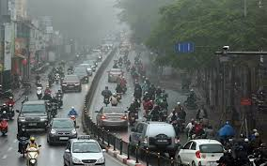
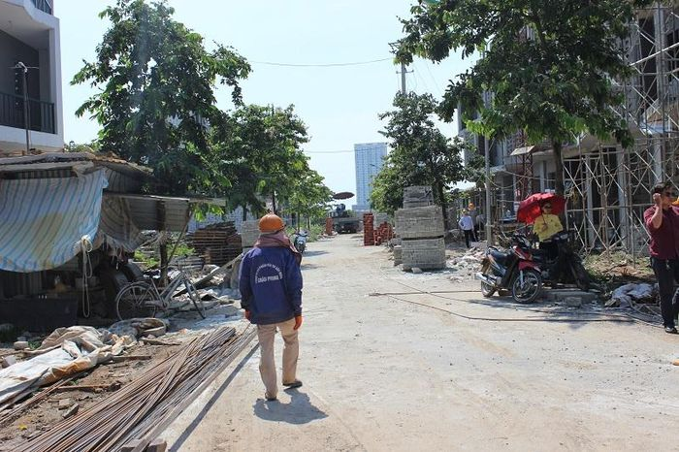
2. Ô NHIỄM KHÔNG KHÍ

Slide 16
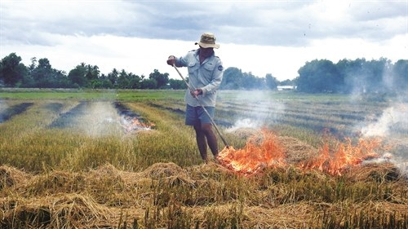
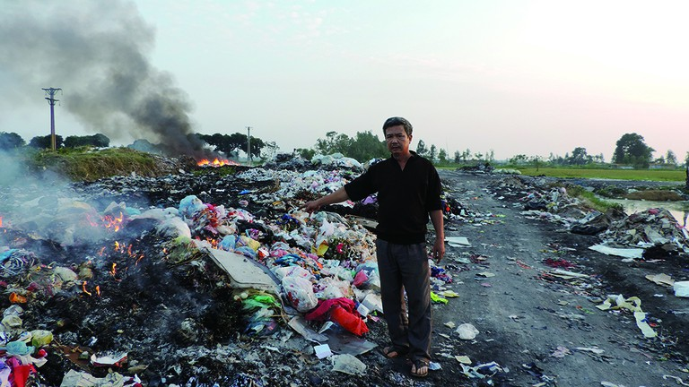
Các nguyên nhân khác là: đốt rơm rạ, rác; thu gom rác thải chưa tốt; ô nhiễm ao hồ lâu năm; bùn thải chưa được xử lý; khói bụi từ các cơ sở sản xuất trên địa bàn, tác động của khí hậu và thời tiết chuyển mùa

Slide 17
Hậu quả của ô nhiễm không khí (1)
Tỷ lệ tử vong cao, theo thống kê của WHO (World Health Organization), mỗi năm có 7 triệu người trên thế giới tử vong vì vấn đề ô nhiễm này.
Các bệnh về tim mạch, phổi, ung thư và rất nhiều căn bệnh nguy hiểm khác.
Tác động xấu cho môi trường sống

Slide 18
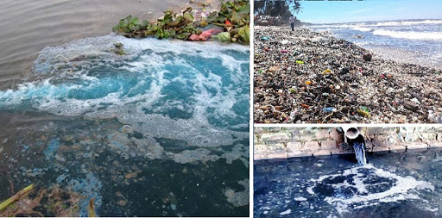
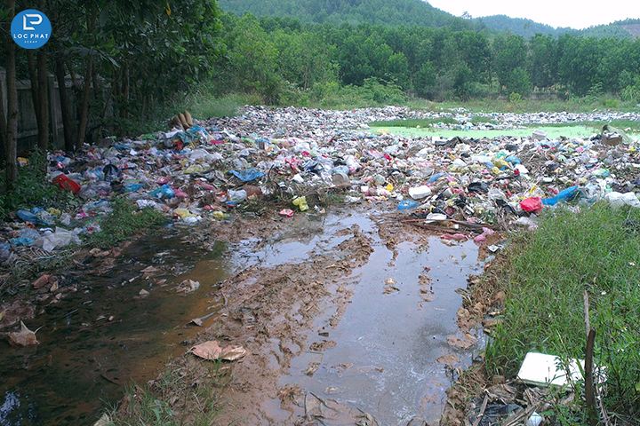
3. Ô NHIỄM MÔI TRƯỜNG NƯỚC

Slide 19
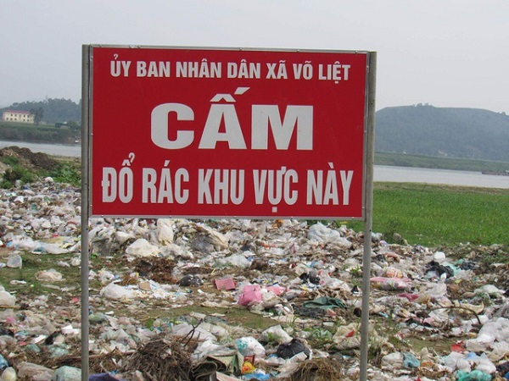
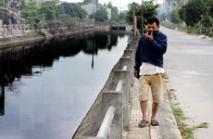
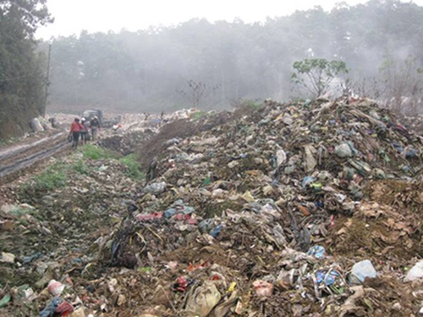
Tình trạng ô nhiễm nước ở các đô thị, nước thải, rác thải sinh hoạt không có hệ thống xử lý mà trực tiếp xả ra sông, hồ, kênh, mương

Slide 20
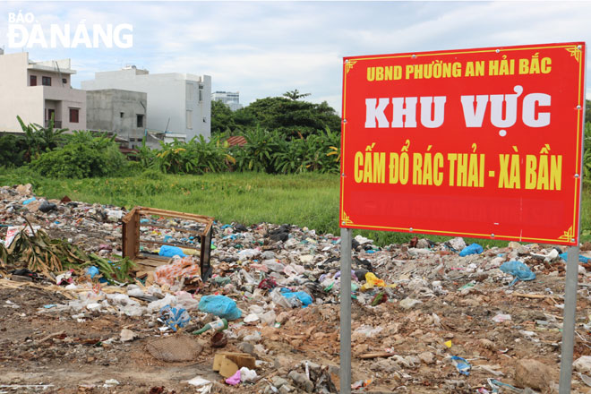
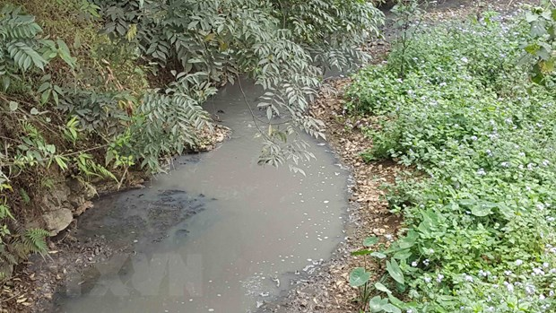
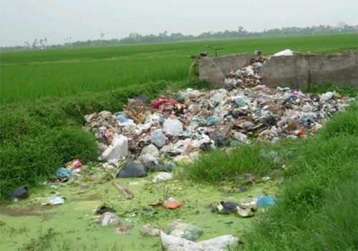
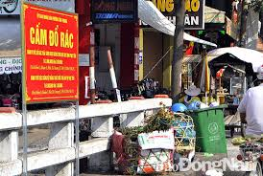
Sự gia tăng dân số, mặt trái của quá trình công nghiệp hoá, hiện đại hoá, cơ sở hạ tầng yếu kém, lạc hậu, nhận thức của người dân về vấn đề môi trường còn chưa cao.

Slide 22
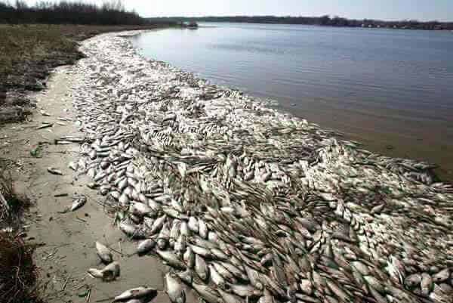
Ô NHIỄM NƯỚC VN
Nước thải đen ngòm xả thẳng ra bãi tắm Sầm Sơn 04/05/2017
Ô nhiễm nghiêm trọng ở vụ Formosa Vũng Áng
Mỗi ngày 2 triệu m3 nước thải công nghiệp xả thẳng ra môi trường

Slide 23
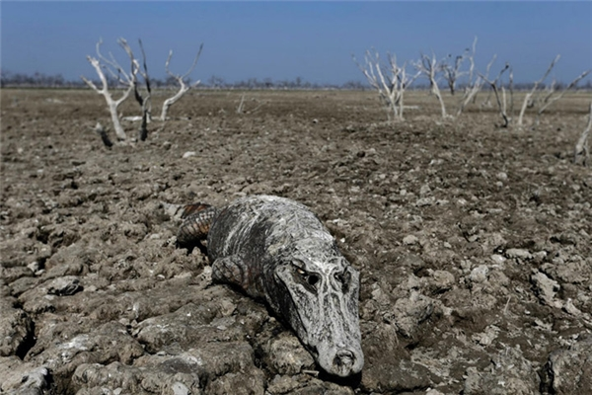
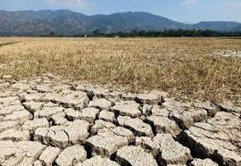
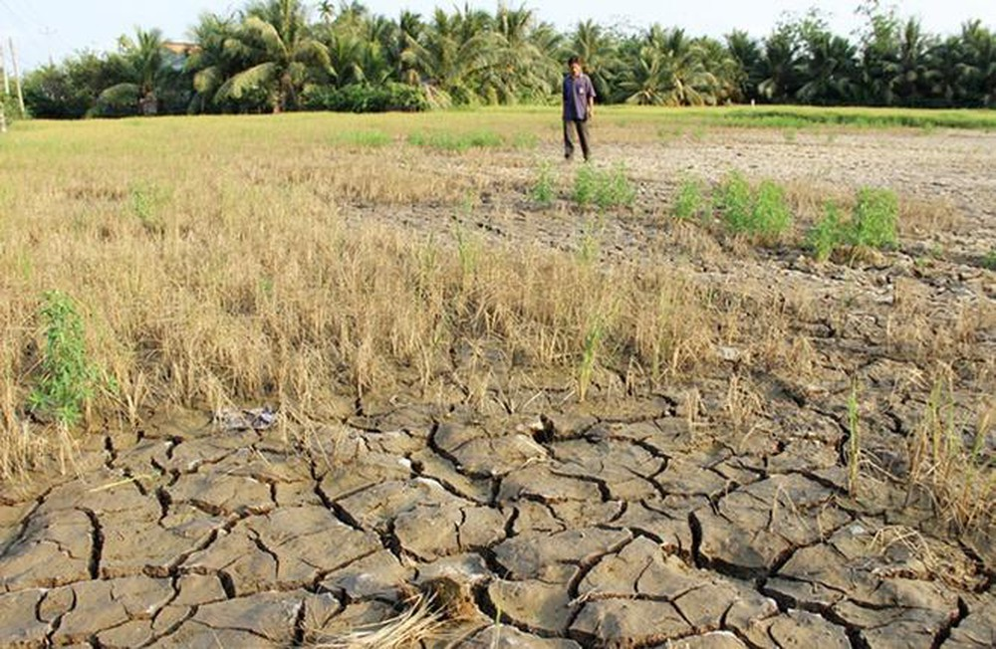
HẠN HÁN
HẬU QUẢ

Slide 24
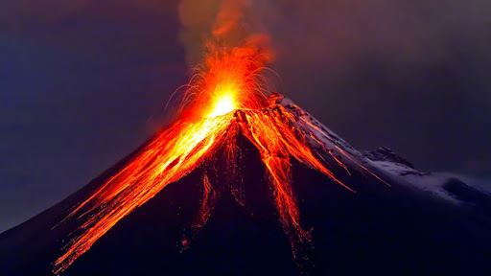
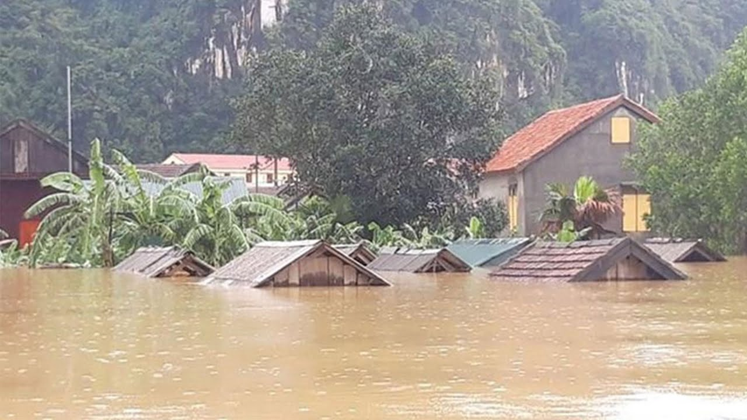
THIÊN TAI

Slide 25
Động đất
Hạn hán
Lũ lụt
Sạt lở
Cháy rừng
Sóng thần
Núi lửa
Lốc xoáy
bão
Lở tuyết

Slide 26
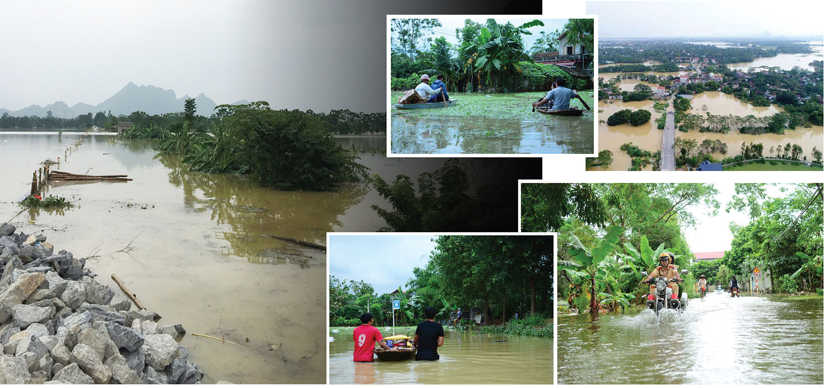
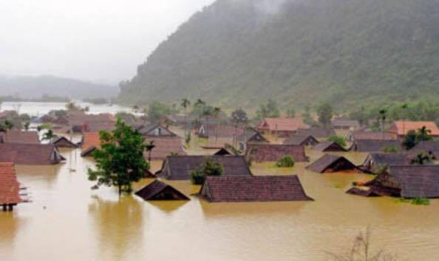
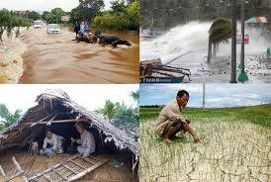
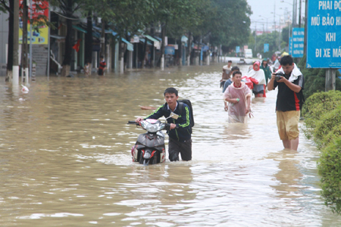
LŨ LỤT

Slide 27
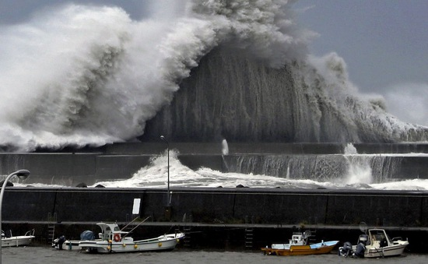
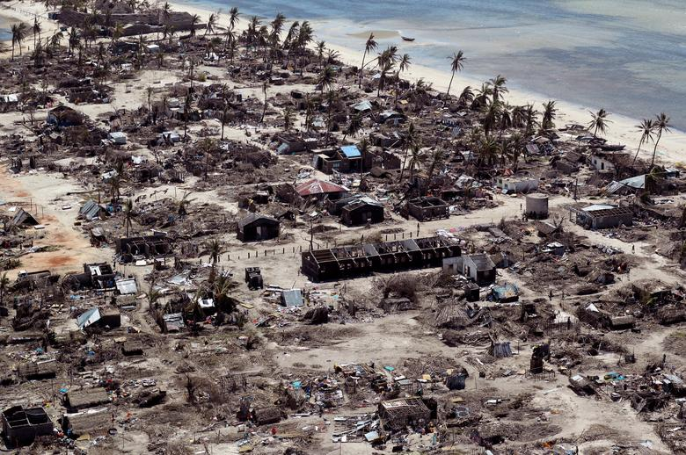
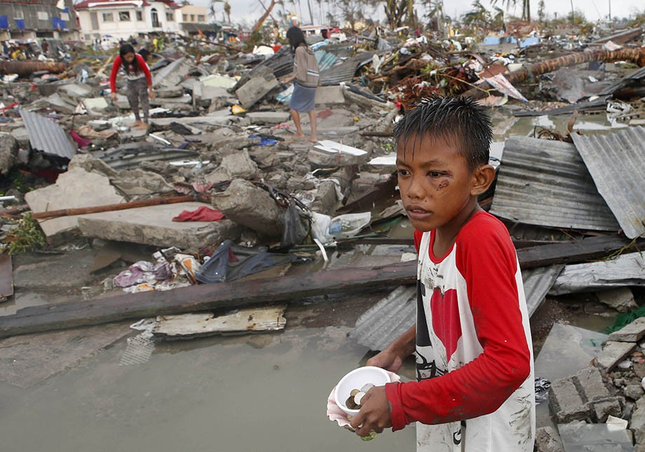
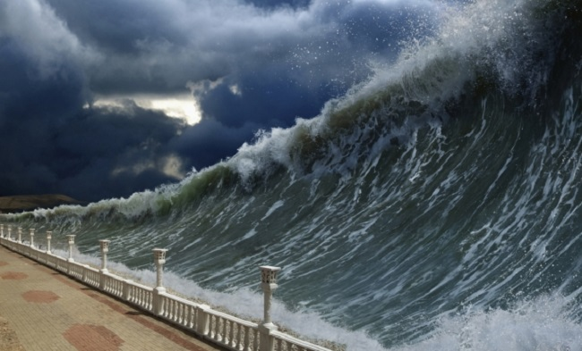
SÓNG THẦN

Slide 28
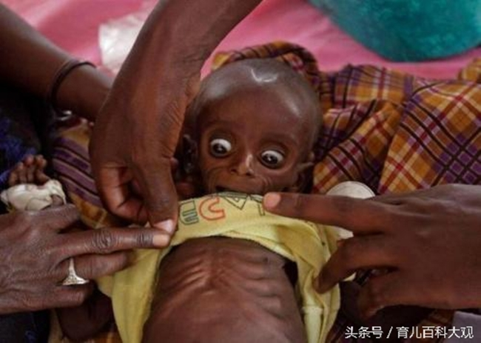
NGHÈO ĐÓI
VÀ
DỊCH BỆNH
Tỉ lệ người mắc các bệnh cấp và mạn tính liên quan đến ô nhiễm nước như viêm màng kết, tiêu chảy, ung thư… ngày càng tăng

Slide 29
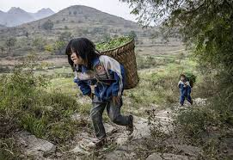
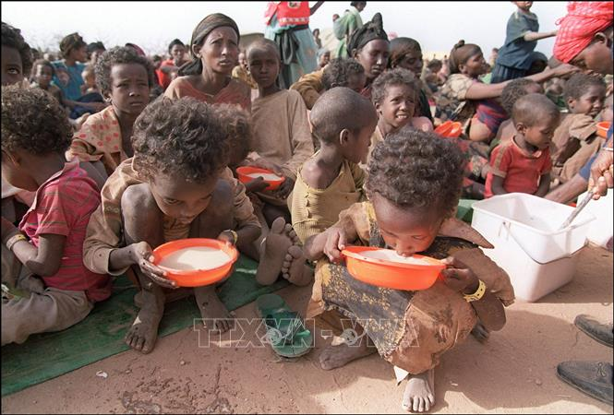
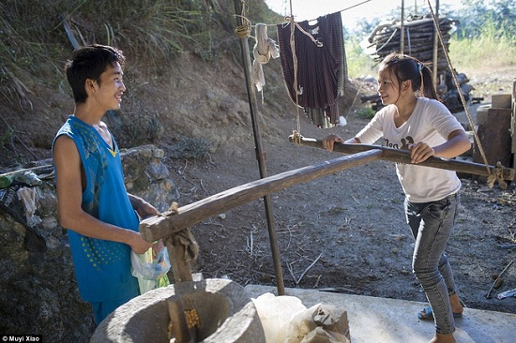
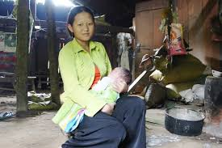
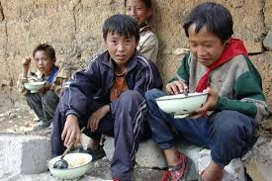

Slide 30
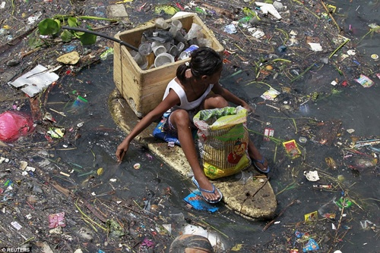
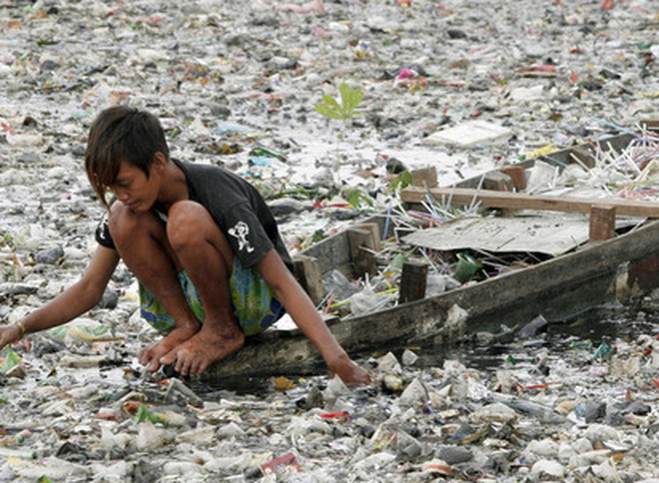
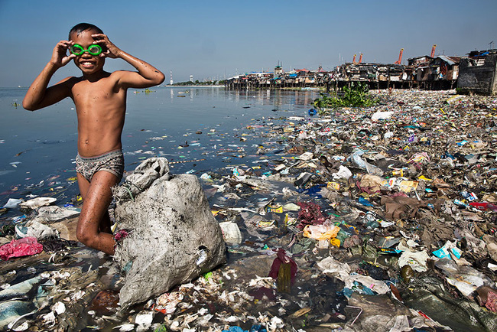
Trẻ em phải tiếp xúc với rác

Slide 31
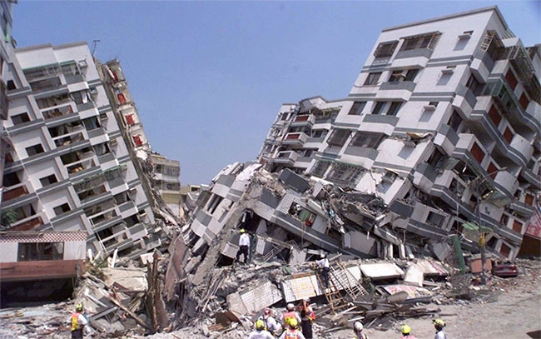
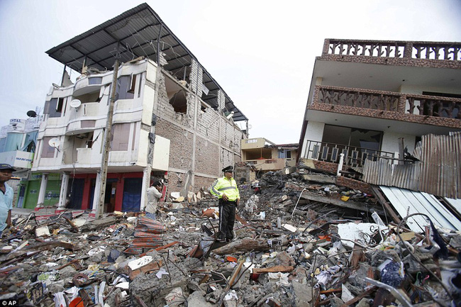
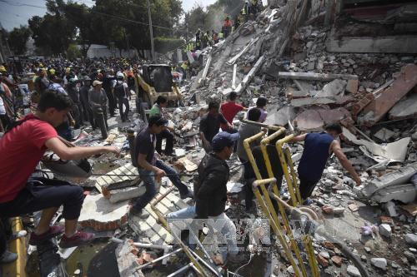
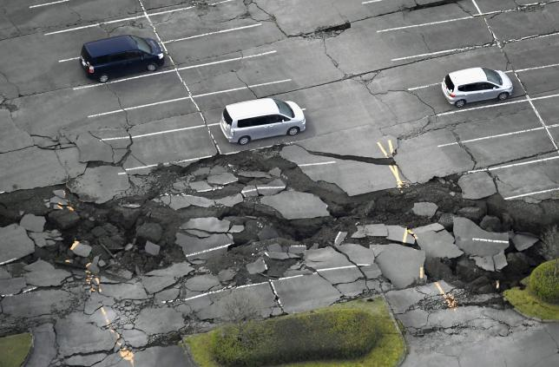
Động đất

Slide 32
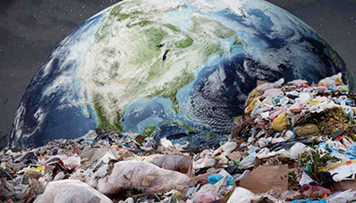
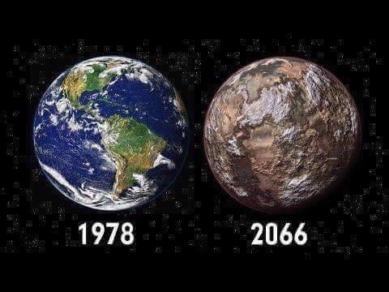
TRÁI ĐẤT ĐÒI CÔNG LÝ
Kêu trách là phản kháng và đòi hỏi chúng ta thay đổi cách sống đối với trái đất (x. Số 53).

Slide 33
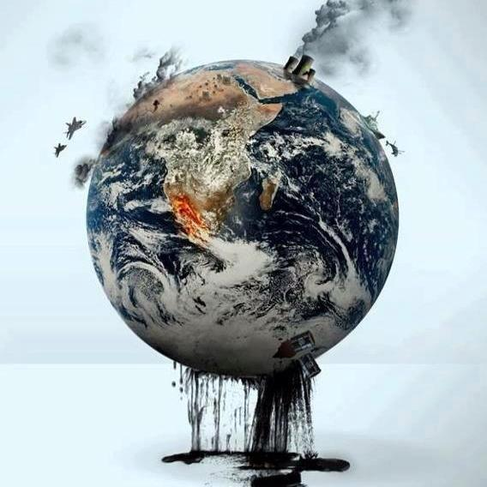
Thông điệp laudato si lên tiếng rằng đã đến lúc chúng ta phải chăm chú lắng nghe trái đất bị hủy hoại đang lên tiếng đòi công lý:“chị đất đang kêu trách chúng ta đã gây tổn hại cho chị… chị đang bị áp bức và bị hủy hoại nên chị rên siết và quằn quại”. (Số 2).

Slide 34
LÀ KITÔ HỮU, CHÚNG TA PHẢI LÀM GÌ?
Buộc mỗi người chúng ta phải chăm sóc ngôi nhà chung của chúng ta, không vứt rác, xả thải bừa bãi.
Tránh xa thái độ vô tâm, để họ yêu mến những thiện ích chung.

Slide 35
- Không sản xuất và buôn bán thực phẩm bẩn cho người khác chỉ vì lợi ích kinh tế.

Slide 36
- Không chặt cây xanh, đốt phá rừng.

Slide 37
- Không đánh bắt chim, cá bằng những phương tiện hủy diệt hàng loạt các loài vật khác.

Slide 38
- Giáo dục và giúp người khác cũng biết ý thức bảo vệ môi trường...

Slide 39
Công lý đòi buộc người tín hữu chúng ta quan tâm tới việc giáo dục về sinh thái ở gia đình, qua truyền thông, trong các bài giáo lý (x.Số 213).

Slide 40
Chúng ta càng phải quan tâm, bảo vệ, chăm sóc và làm cho thế giới mỗi ngày mỗi đẹp hơn, đáng sống hơn đó là trách nhiệm mà TC đã trao cho chúng ta.
Công lý đòi buộc người tín hữu chúng ta quan tâm tới việc giáo dục về sinh thái ở gia đình, qua truyền thông, trong các bài giáo lý (x.Số 213).

Slide 41
Theo ĐGH, công lý đòi buộc cả cộng đoàn chứ không chỉ mỗi cá nhân phải hoán cải sinh thái (số 219).

Slide 42
Bảo vệ môi trường:
Có những hành vi nhỏ nhưng có ý nghĩa lớn như:
+ Hạn chế sử dụng túi nhựa, túi nilon
+ Phân loại rác tại nhà, tái sử dụng những loại chai nhựa, giấy và túi nilon.

Slide 46
+ Trồng cây xanh:
Chống xói mòn, sạt lở đất
Trồng cây xanh để điều hòa không khí, cân bằng hệ sinh thái…

Slide 47
+ Không vứt rác, vật nuôi chết bừa bãi, ra sông, suối, ao, hồ, bờ biển, … tránh gây ô nhiễm nguồn nước
+ Không thải nước thải sinh hoạt ra môi trường, đặc biệt nước thải công nghiệp.
+ Sử dụng phương tiện xanh, như giao thông chạy bằng điện hoặc năng lượng mặt trời

